Slide 1


CHÀO MỪNG CÁC EM ĐẾN VỚI BÀI HỌC NGÀY HÔM NAY!

Slide 2

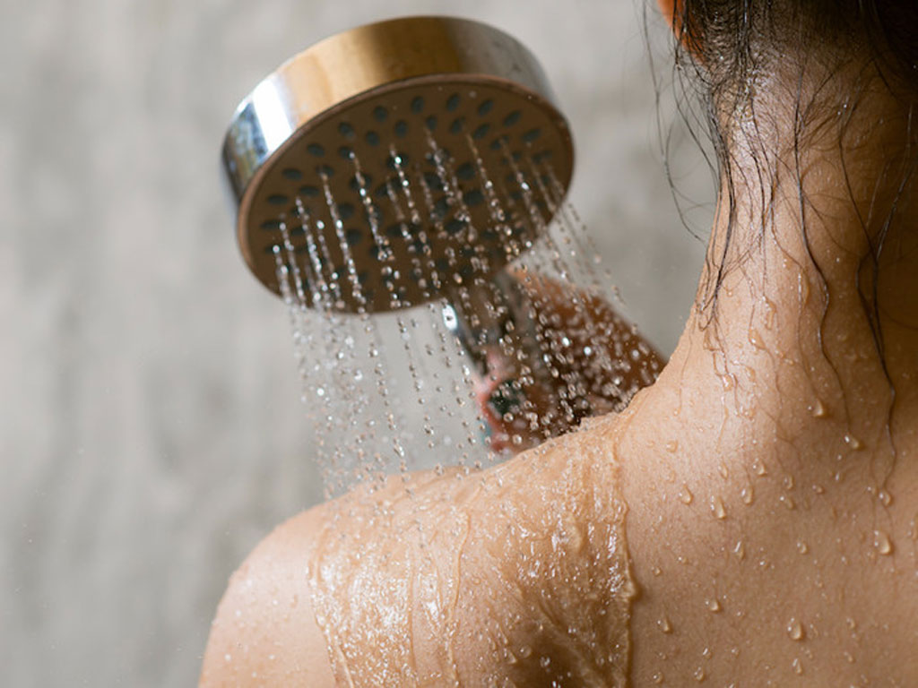
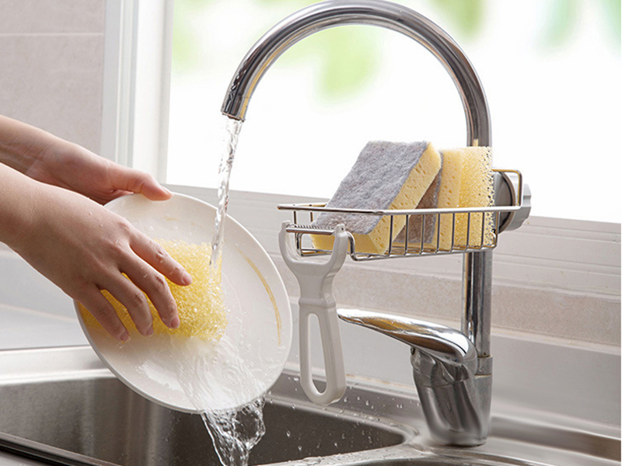
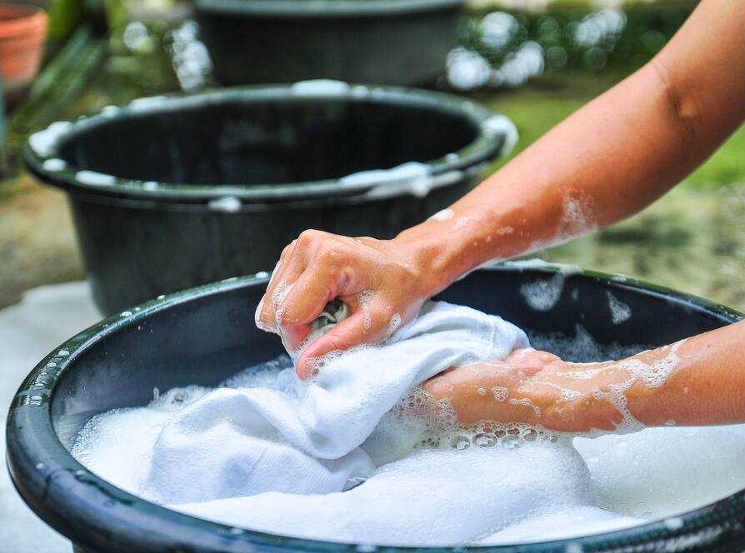
KHỞI ĐỘNG
Kể tên những hành động của con người sử dụng đến nước?
Tắm gội
Rửa bát
Giặt quần áo

Slide 3
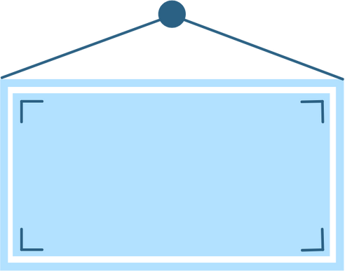


KHỞI ĐỘNG
Con người đã vận dụng những tính chất nào của nước?
Nước có thể thấm vào đất, vải (quần áo),...

Slide 4

KHỞI ĐỘNG
Nước có một số tính chất và con người đã vận dụng các tính chất đó vào cuộc sống. Cuộc sống của chúng ta sẽ vô cùng khó khăn và không có sự sống nếu không có nước.
Kết luận

Slide 5
BÀI 1.
TÍNH CHẤT CỦA NƯỚC VÀ NƯỚC VỚI CUỘC SỐNG

Slide 6



NỘI DUNG BÀI HỌC
2
Vận dụng tính chất của nước
1
Tính chất của nước
3
Vai trò của nước trong đời sống, sản xuất và sinh hoạt

Slide 7
1. TÍNH CHẤT CỦA NƯỚC

Slide 8
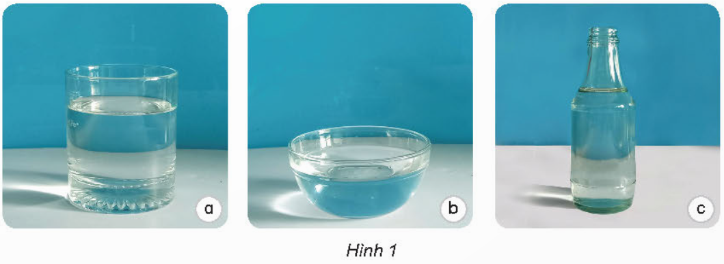

HOẠT ĐỘNG NHÓM
Hoạt động 1. Tìm hiểu nội dung và tiến hành thí nghiệm (Hình 1)
Từ thí nghiệm trên, em rút ra nhận xét gì về tính chất của nước?

Slide 9
HOẠT ĐỘNG NHÓM
Hoàn thành bảng theo mẫu sau:
 | Màu sắc | Mùi | Vị | Hình dạng
Nước ở cốc
Nước ở bát
Nước ở chai
Không màu
Không mùi
Không vị
Hình cốc
Không màu
Không mùi
Không vị
Hình bát
Không màu
Không mùi
Không vị
Hình chai

Slide 10

Nước có tính chất không màu, không mùi, không vị, không có hình dạng nhất định.
Kết luận

Slide 11
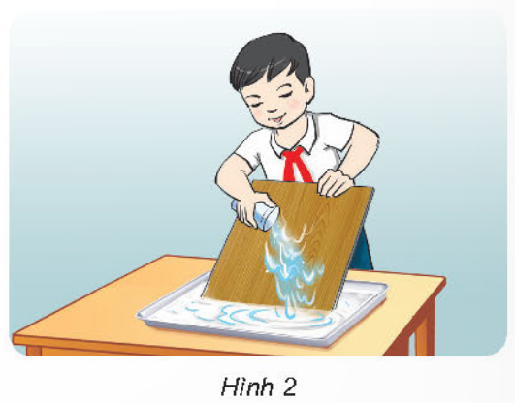
HOẠT ĐỘNG NHÓM
Hoạt động 2. Thực hiện vòng quay thí nghiệm: Tìm hiểu cách tiến hành thí nghiệm theo các nội dung trong SGK (hình 2, 3, 4)
Nhận xét hướng chảy của nước trên tấm gỗ?
Khi xuống tới khay, nước tiếp tục chảy
như thế nào?

Slide 12
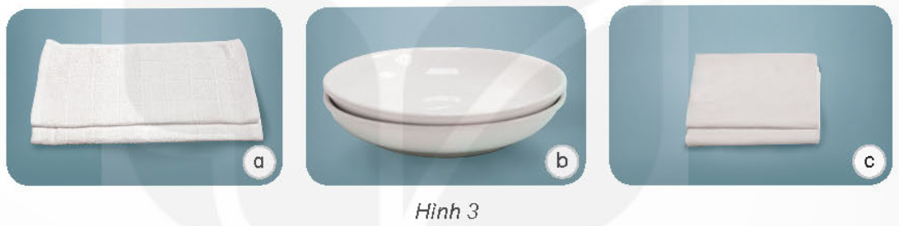

HOẠT ĐỘNG NHÓM
Hoạt động 2. Thực hiện vòng quay thí nghiệm: Tìm hiểu cách tiến hành thí nghiệm theo các nội dung trong SGK (hình 2, 3, 4)
Quan sát khăn mặt, đĩa, giấy ăn ở bên dưới và cho biết nước thấm qua vật nào? Vì sao em biết?

Slide 13

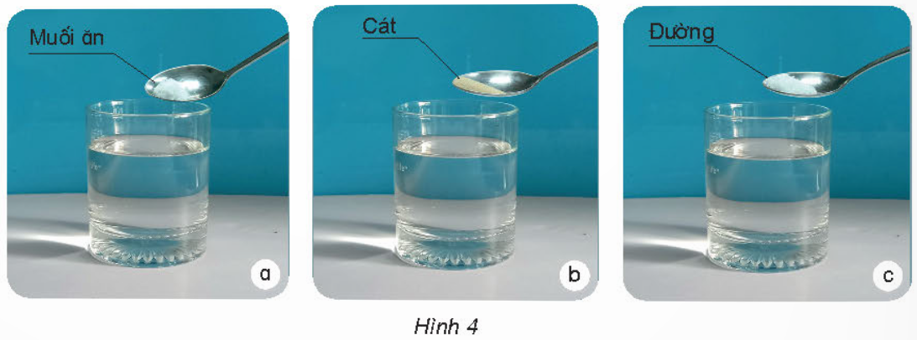
HOẠT ĐỘNG NHÓM
Hoạt động 2. Thực hiện vòng quay thí nghiệm: Tìm hiểu cách tiến hành thí nghiệm theo các nội dung trong SGK (hình 2, 3, 4)
Nước hòa tan được chất nào và không hòa tan chất nào?

Slide 14
Nhận xét
Hướng chảy của nước trên mặt tấm gỗ: Chảy từ cao xuống thấp
Khi xuống tới khay nước: Tiếp tục chảy lan ra khắp mọi phía

Slide 15



Nhận xét
Hình 3:
Nước thấm qua khăn, giấy ăn vì khăn và giấy ăn bên dưới bị ướt.
Không thấm qua đĩa vì đĩa phía bên dưới không bị ướt.

Slide 16

Nhận xét
Theo em, khăn mặt phải đảm bảo tiêu chí nào để thí nghiệm có thể thành công?
Khăn mặt đủ mỏng để một thìa nước có thể thấm xuống khăn phía dưới.

Slide 17
Nhận xét
Hoà tan
Không hoà tan
Hoà tan

Slide 18

Từ kết quả quan sát được ở các thí nghiệm trên, em phát hiện ra tính chất nào của nước?
Nêu một số ví dụ trong cuộc sống chứng tỏ nước thấm qua một số vật và hòa tan một số chất.

Slide 19
Nước có tính chất không màu, không mùi, không vị, không có hình dạng nhất định.
Nước thấm qua một số vật và hòa tan một số chất.
Ví dụ: nước thấm qua một số vật như quần áo, khăn mặt,… nhưng phao bơi hoặc các đồ dùng chứa nước như cốc, chén,… thì không thấm qua.
Nước hòa tan một số chất như mì chính, dấm ăn,… và không hòa tan xăng, dầu ăn,…
Kết luận

Slide 20
2. VẬN DỤNG TÍNH CHẤT CỦA NƯỚC

Slide 21

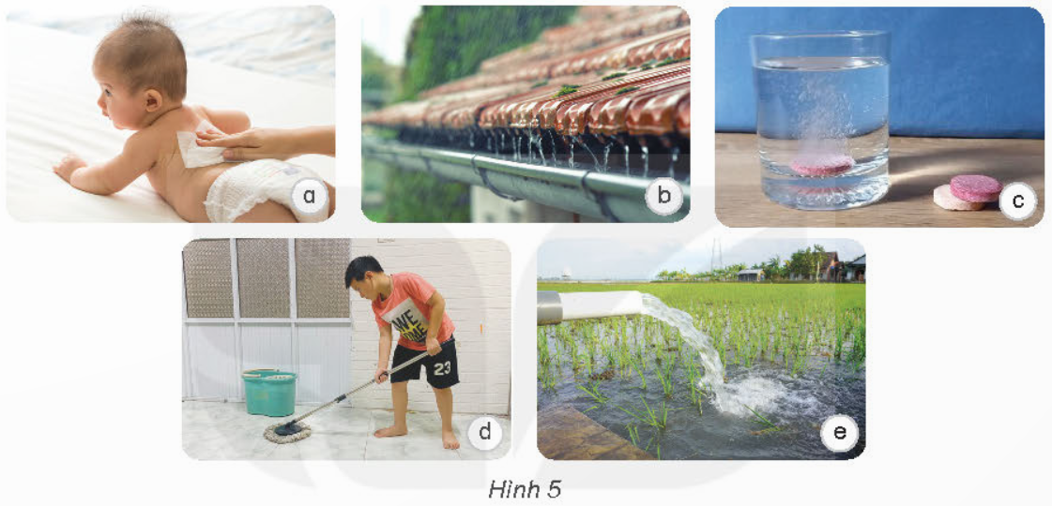
Quan sát hình 5 và thực hiện nhiệm vụ: Cho biết ở mỗi hình con người đã vận dụng tính chất nào của nước
Thấm qua một số vật
Chảy từ cao xuống thấp
Hòa tan một
số chất
Chảy lan ra khắp mọi phía

Slide 22

Thảo luận nhóm
Suy nghĩ và trả lời câu hỏi vào bảng nhóm:
Tính chất của nước | Hình ảnh vận dụng tính chất của nước
Nước thấm qua một số vật
Nước chảy từ cao xuống thấp
Nước hòa tan một số chất
Nước chảy lan ra khắp mọi phía
5a, 5d
5b, 5e
5c, 5d
5e

Slide 23
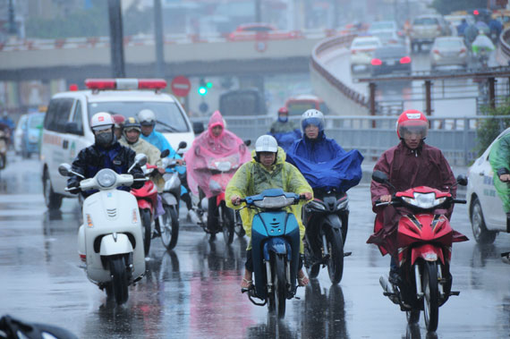
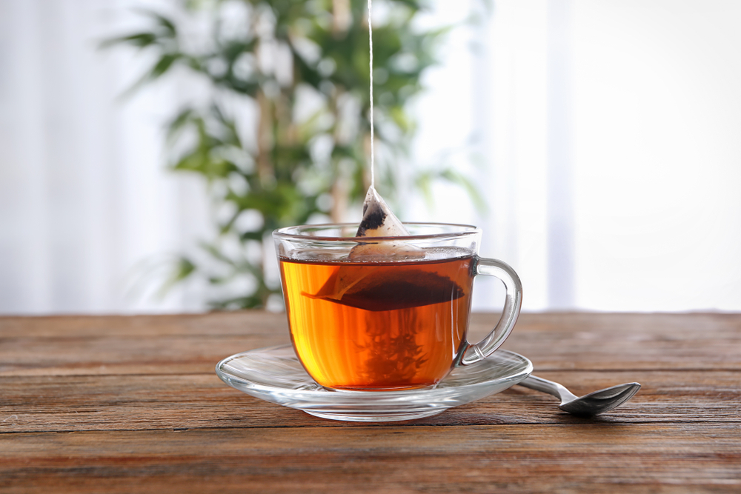
Hãy kể thêm ví dụ khác trong đời sống hằng ngày ở gia đình, địa phương em mà con người đã vận dụng tính chất của nước.
Sử dụng ô hoặc áo mưa khi đi dưới trời mưa
Pha trà túi lọc

Slide 24
3. VAI TRÒ CỦA NƯỚC TRONG SẢN XUẤT, ĐỜI SỐNG VÀ SINH HOẠT

Slide 25
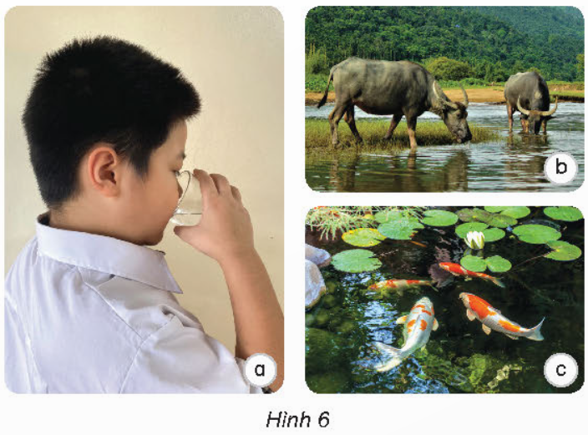

Thảo luận nhóm
Chia lớp thành 4 nhóm, suy nghĩ và trả lời các câu hỏi:
Nhóm 1, 2: Quan sát hình 6 và cho biết vai trò của nước đối với con người, động vật và thực vật.

Slide 26
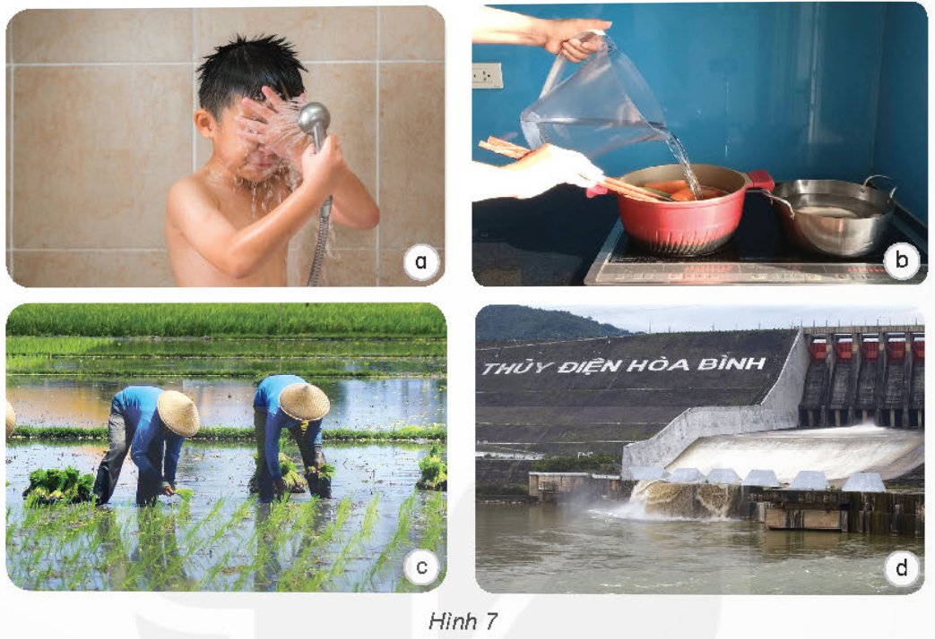
Thảo luận nhóm
Chia lớp thành 4 nhóm, suy nghĩ và trả lời các câu hỏi:
Nhóm 3, 4: Quan sát hình 7 và cho biết nước được sử dụng vào hoạt động gì và ý nghĩa của các hoạt động đó.

Slide 27

Vai trò của nước đối với con người, động vật và thực vật
Hình 6a, 6b: Là thức uống đối với con người và động vật
Hình 6c: Là môi trường sống của một số loại động vật

Slide 28
Ứng dụng của nước trong đời
sống con người:
Hình 7a: Tắm gội cho cơ thể
sạch sẽ
Hình 7b: Nấu chín thức ăn nhằm phục vụ nhu cầu ăn uống hằng ngày của con người

Slide 29
Ứng dụng của nước trong đời
sống con người:
Hình 7c: Trồng lúa cung cấp lương thực, thực phẩm cho con người và phục vụ cho việc chăn nuôi
Hình 7d: Sản xuất điện phục vụ cho việc thắp sáng

Slide 30



Liên hệ thực tế
Hãy cho biết con người, động vật và thực vật sẽ như thế nào nếu thiếu nước hoặc không có nước.
Hãy kể các hoạt động khác trong đời sống, sản xuất và sinh hoạt cần đến nước ở gia đình và địa phương em.

Slide 31
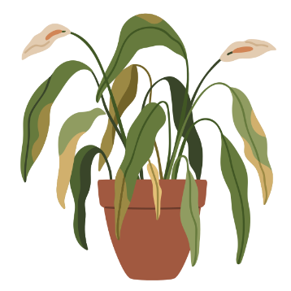
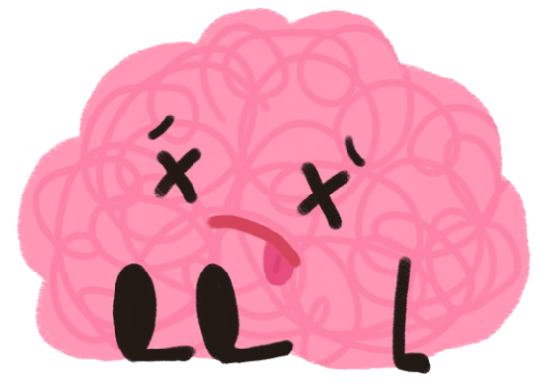
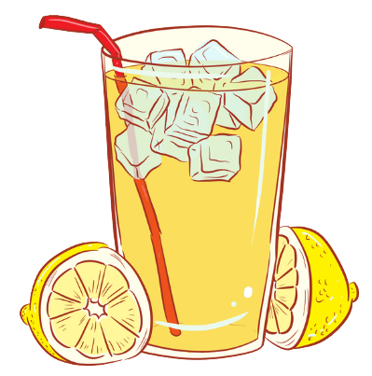
Liên hệ thực tế
Thiếu nước con người, động vật sẽ bị khát nước; cây trồng sẽ bị khô, héo và khó phát triển.
Nếu mất từ 1/10 đến 1/5 lượng nước trong cơ thể thì động vật sẽ chết.
Nước được dùng để pha chế các loại đồ uống, rửa rau, giặt quần áo,…

Slide 32

Tính chất:
Không màu, không mùi, không vị, không có hình dạng nhất định.
Chảy từ cao xuống thấp, chảy lan ra khắp mọi phía.
Thấm qua một số vật và hoà tan một số chất.
Nhờ hiểu biết về tính chất của nước, con người có thể vận dụng những tính chất đó vào đời sống và sản xuất.
Con người, động vật và thực vật sẽ chết nếu không có nước. Nước không thể thiếu trong đời sống, sản xuất và sinh hoạt.
TỔNG KẾT

Slide 33


NGÔI SAO MAY MẮN

Slide 34







Slide 35

Câu 1: Đâu là tính chất của nước trong các tính chất sau đây?
A. Không màu
B. Không mùi, không vị
C. Không có hình dạng nhất định
D. Cả ba phương án trên
D. Cả ba phương án trên

Slide 36
Câu 2: Nước chảy theo hướng như thế nào?
A. Chảy từ cao xuống thấp
B. Chảy từ trái sang phải
C. Chảy lan ra khắp mọi phía
D. Cả A và C đều đúng
D. Cả A và C đều đúng

Slide 37
Câu 3: Nước thấm qua được vật nào sau đây?
A. Khăn bông
A. Khăn bông
B. Cốc thuỷ tinh
C. Miếng nhựa
D. Đĩa sứ

Slide 38
Câu 4: Nước không hoà tan được…
A. Mì chính
B. Đường
C. Dầu ăn
C. Dầu ăn
D. Muối tinh

Slide 39
Câu 5: Đâu không phải là vai trò của nước với sinh vật?
A. Là thức uống đem lại nhiều
vi chất cần thiết cho cơ thể
B. Chữa trị bệnh nan y
B. Chữa trị bệnh nan y
C. Là nơi ở của một số loài động vật như tôm, cá,…
D. Giúp cây trồng phát triển, cung cấp cho đời sống con người

Slide 40


Câu hỏi củng cố: Nhà bạn Lan bị ướt nền, hãy gợi ý và giải thích cho bạn nên đi đôi ủng bằng cao su hay giày bằng vải để không bị ướt chân.
Lan nên đi ủng cao su vì nó không thấm nước, còn đôi giày vải thấm nước.

Slide 41
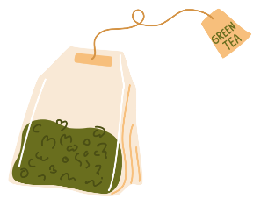
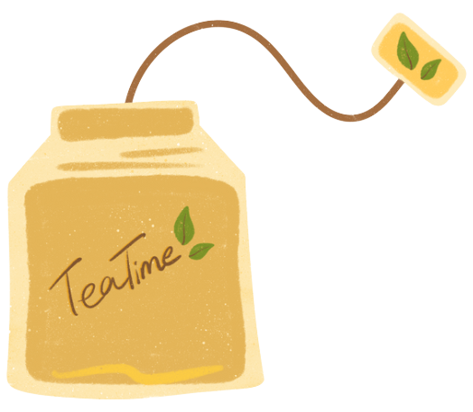
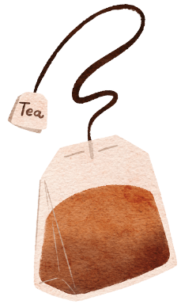
Câu hỏi củng cố: Chỉ ra ít nhất 3 tính chất của nước mà con người đã vận dụng trong việc pha trà gói.
Nước thấm qua túi lọc trà
Nước không hoà tan túi lọc trà
Nước hòa tan được một số chất trong trà

Slide 42
HƯỚNG DẪN VỀ NHÀ
Ôn tập kiến thức đã học
Trả lời câu hỏi mục “Em có thể”
Hoàn thành bài tập trong SBT
Đọc trước nội dung Bài 2

Slide 43
CẢM ƠN CÁC EM ĐÃ CHÚ Ý LẮNG NGHE BÀI GIẢNG!

